Slide 1



期中进度汇报
数据库系统原理课程设计
汇报人

Slide 2
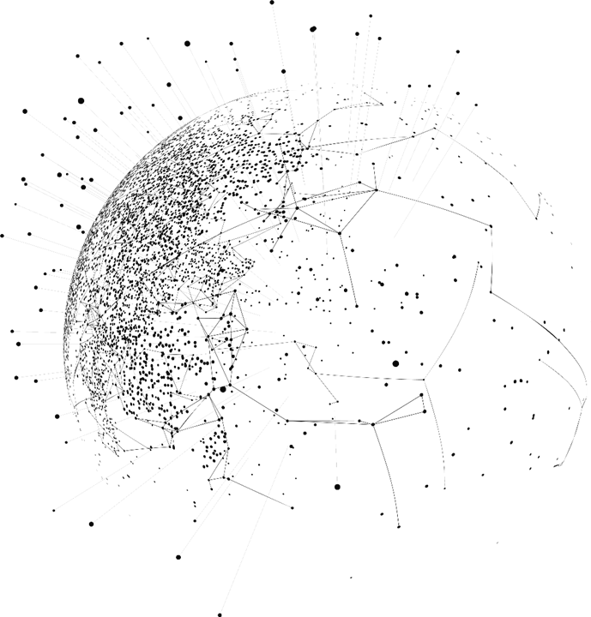
目录
outline
01
应用系统开发进度计划表
02
应用系统开发当前进度
03
前沿调研当前进度

Slide 3
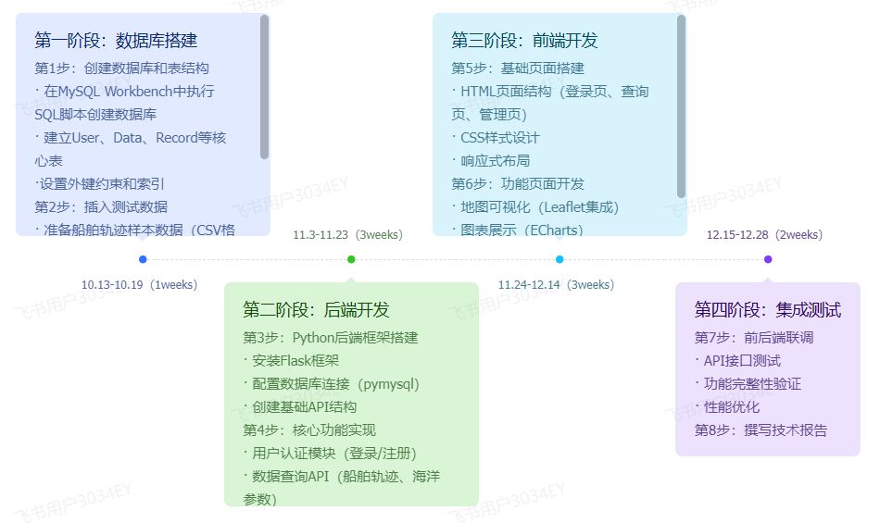
应用系统开发进度计划表
进度时间轴在飞书文档中绘制，详情可点击链接跳转完整进度计划表：
https://jcnwk6k3cml5.feishu.cn/wiki/OnrvwYg1RiJfCYkavpLcu8Emnxg#share-BpmZdtpYSooyjjxiphtctKy5nHv

Slide 4
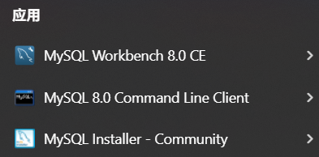
应用系统开发当前进度
Overview：当前已经按计划完成第一阶段数据库搭建以及第二阶段后端开发，预计在学期末顺利按计划完成课程设计的剩余部分。
第一阶段：数据库搭建
第1步：创建数据库和表结构
· 在MySQL Workbench中执行SQL脚本创建数据库 · 建立User、Data、Record等核心表 ·设置外键约束和索引
MySQL Workbench是MySQL配套的可视化工具，其避免了在命令行中输入SQL命令这种不直观不方便的传统操作。利用MySQL Workbench可以直接在UI图形化界面上操作，实时了解SQL语句成功与否与数据库内容，非常方便。
所以本次课程设计利用MySQL Workbench工具根据上学期课程报告设计内容进行数据库搭建，同时根据实际开发操作中遇到的问题修正补充上学期的课程设计报告内容。
在个人PC上安装MySQL Community 8.0.44 和MySQL Workbench 8.0.44，进行数据库的搭建。

Slide 5
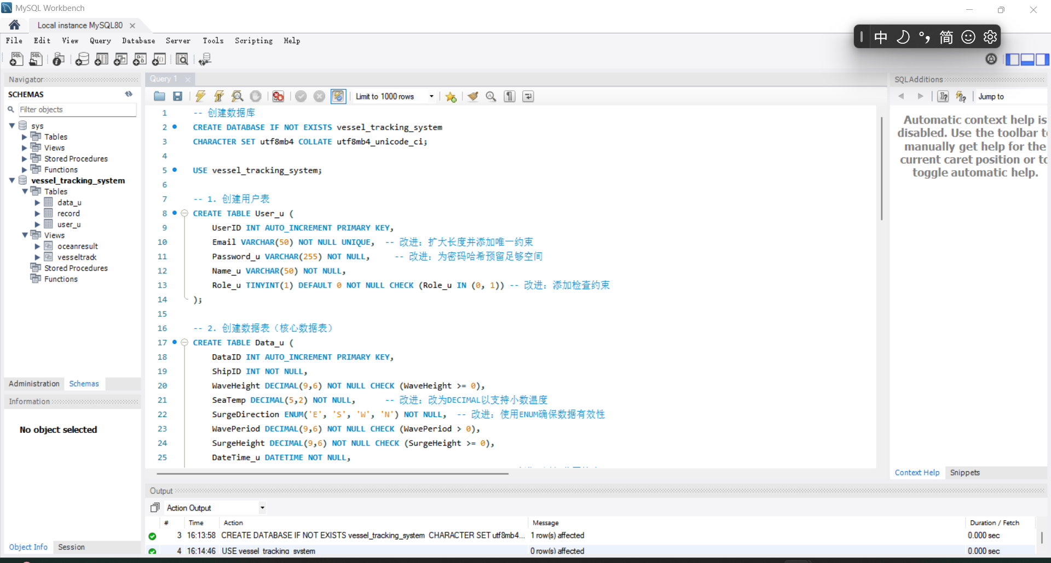
应用系统开发当前进度
在MySQL Workbench 上执行SQL脚本，进行数据库的搭建。
输入要执行的SQL语句
显示当前数据库结构（Tables、Views等），非常直观
实时显示SQL语句执行的结果

Slide 6
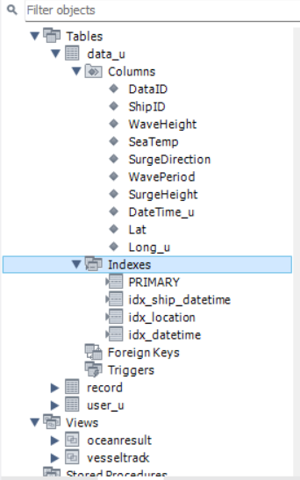
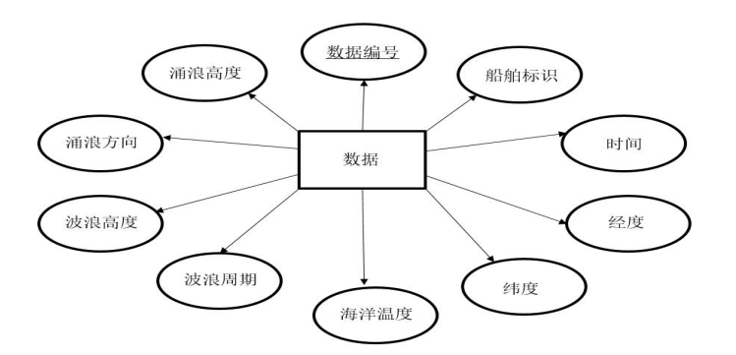
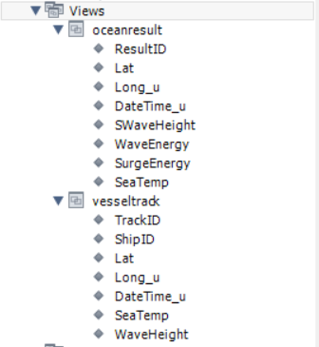
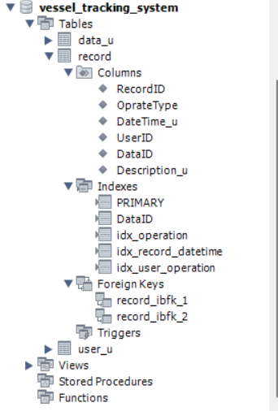
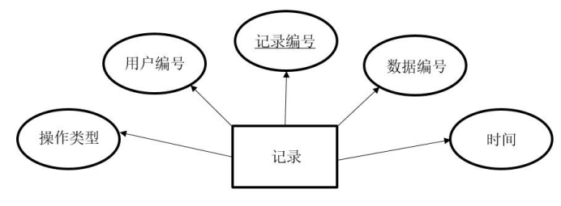
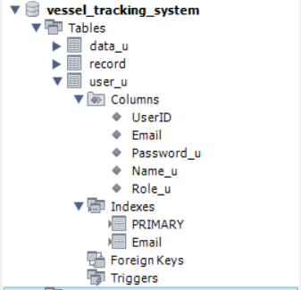
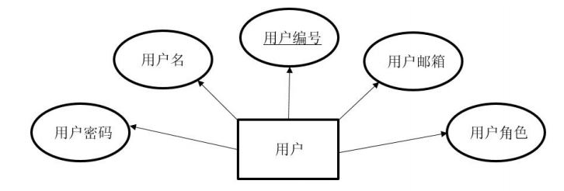
应用系统开发当前进度
建立User_u、Data_u、Record等核心表，同时设置外键约束、视图和索引
衍生表，没有以物理表的结构存储，而是以视图view的
形式。

Slide 7
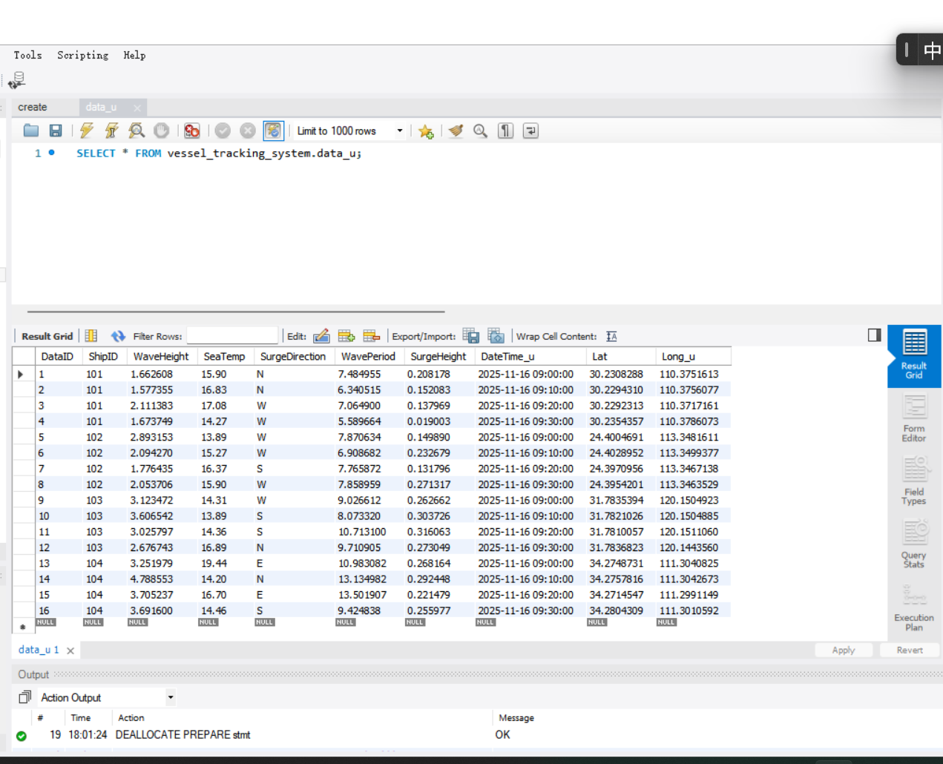
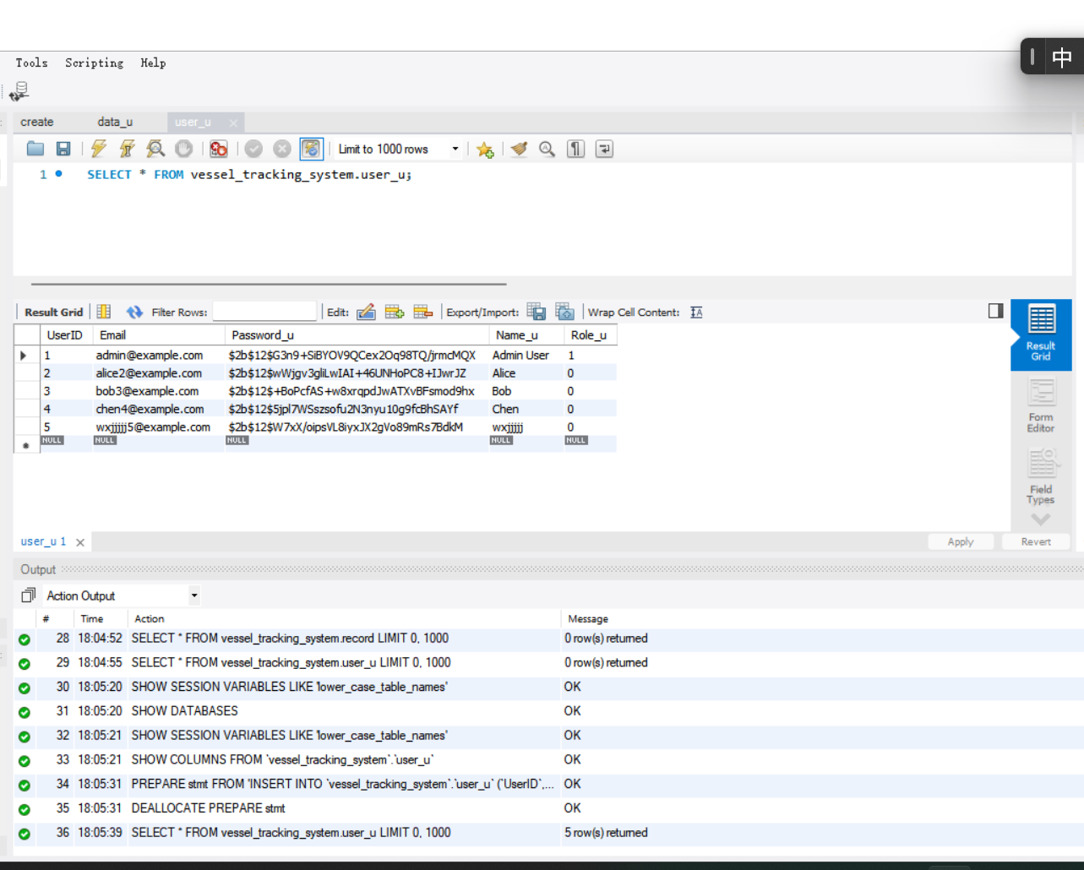
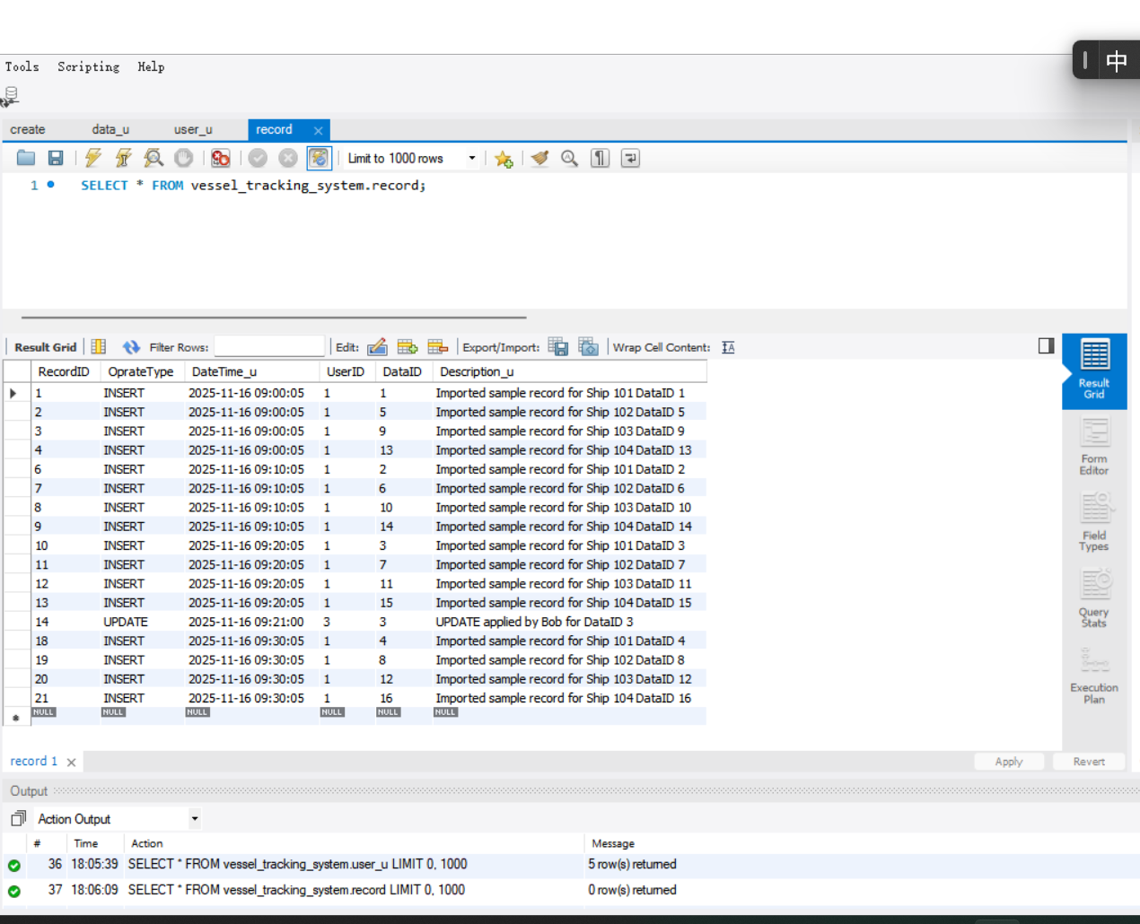
应用系统开发当前进度
第一阶段：数据库搭建
第2步：插入测试数据
· 准备船舶轨迹样本数据（CSV格式） · 插入用户测试账户（管理员+普通用户） · 验证数据完整性和约束
MySQL Workbench支持直接以csv文件格式批量导入数据，非常方便。以下为导入测试数据后的截图。

Slide 8
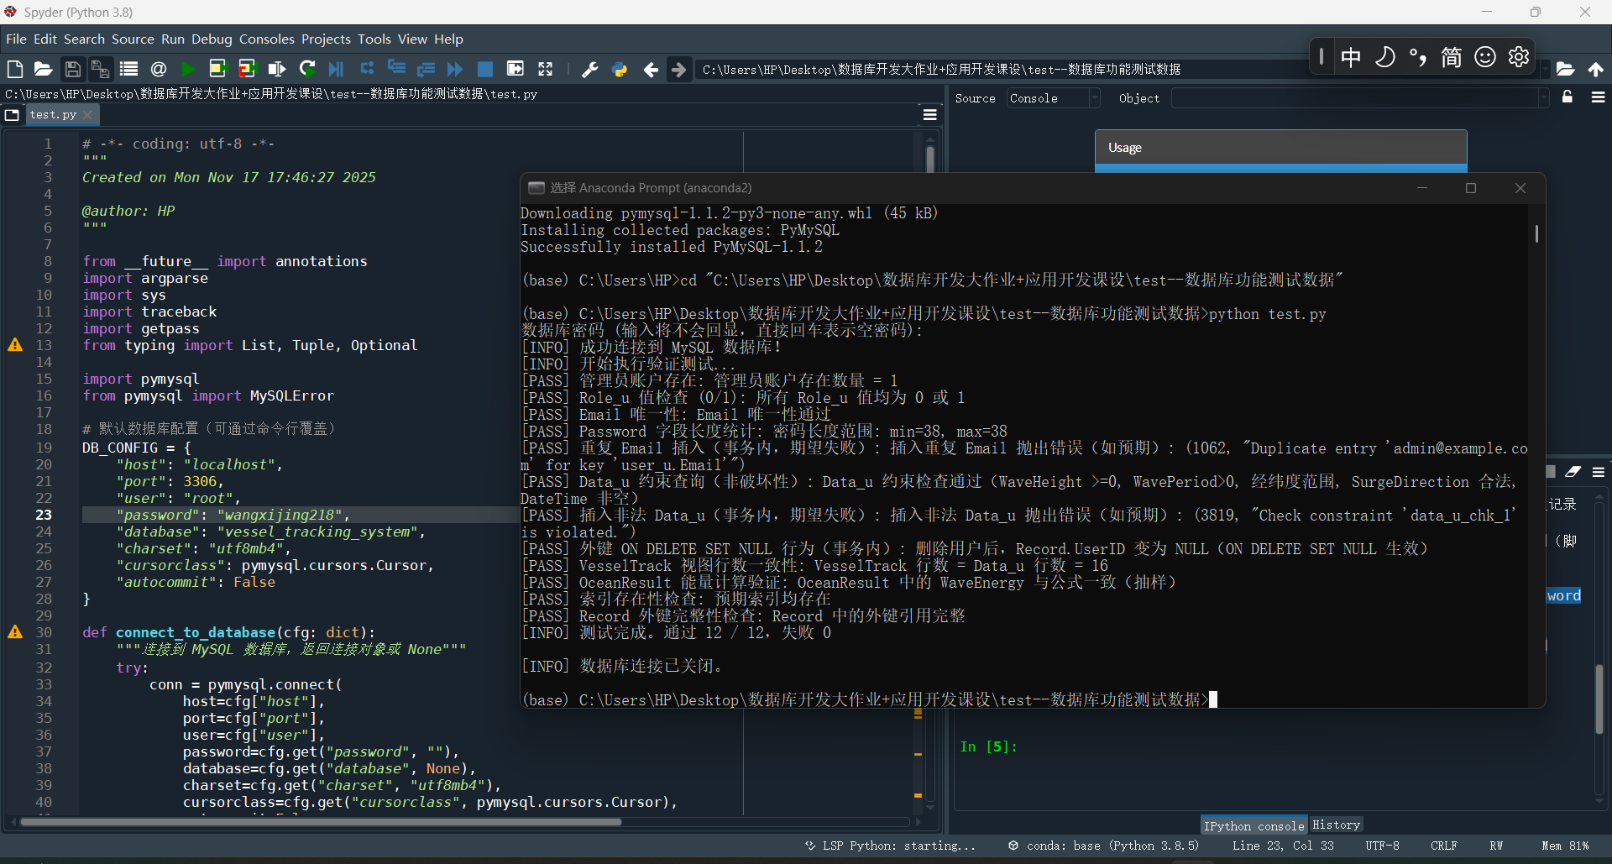
应用系统开发当前进度
编写python测试脚本，验证数据完整性、约束、事务逻辑等。
python测试脚本
【后续整个课设还是选择VSCode作为集成环境进行开发】
Spyder用来进行测试还是非常简单方便的
数据库可成功连接；
事务逻辑、约束等正确。

Slide 9
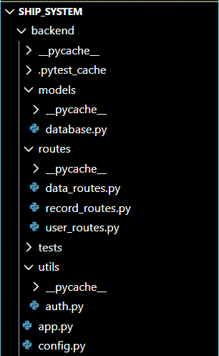
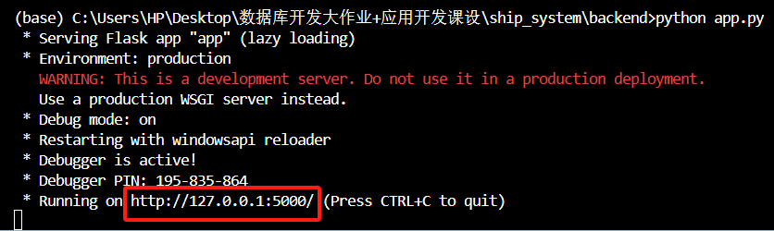
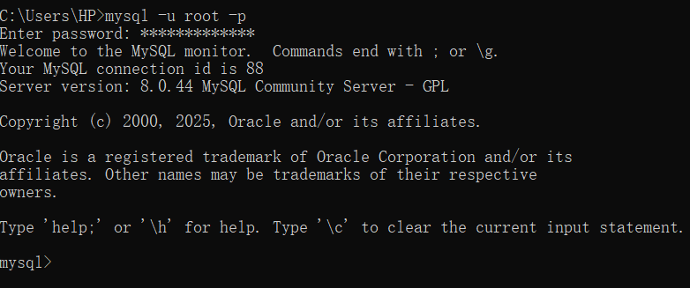
应用系统开发当前进度
第二阶段：后端开发
第3步：Python后端框架搭建 第4步：核心功能实现
· 安装Flask框架 · 配置数据库连接（pymysql） · 创建基础API结构 · 用户认证模块 · 数据查询API · 数据管理API
如果后续代码要运行和数据库有关的操作，必须保持这个终端运行
数据库连接模块
路由/API接口模块
启动后端
后端主程序
数据库配置
后端架构

Slide 10
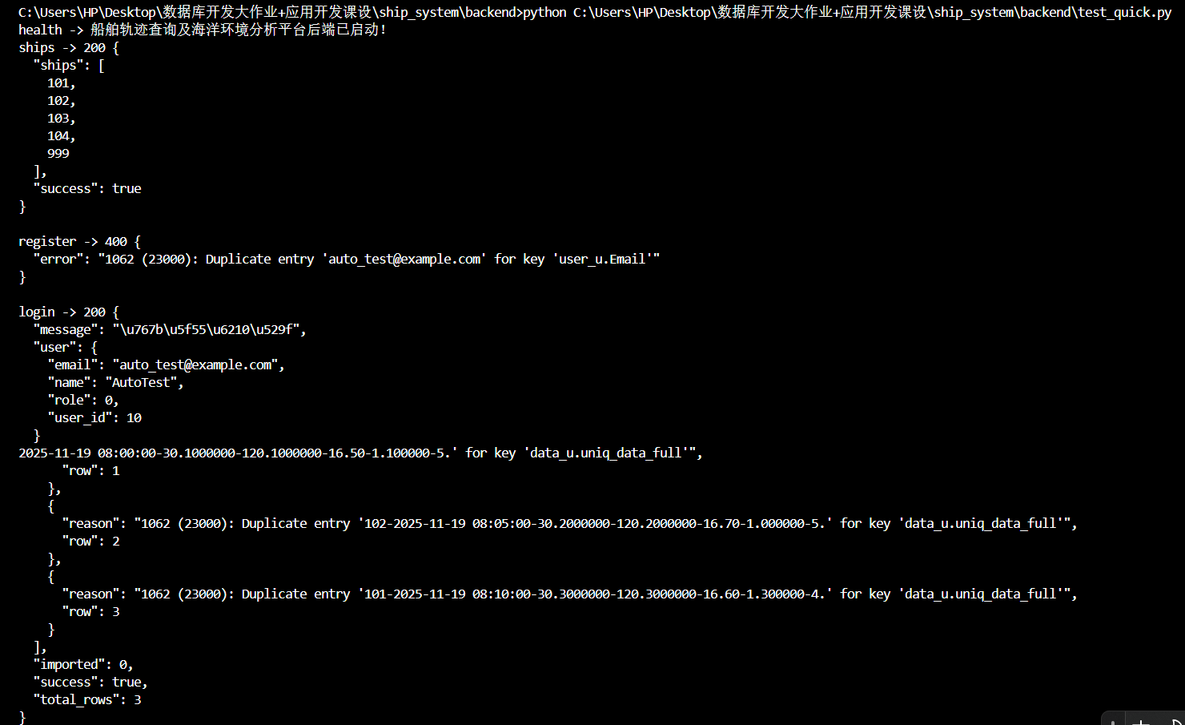
应用系统开发当前进度
用户（认证）:
· POST /api/user/register
功能：注册新用户。
· POST /api/user/login
功能：用户登录。
数据查询：
· GET /api/data/ships
功能：返回所有 distinct ShipID 列表。
· GET /api/data/vessel-tracks
功能：按船舶与时间范围查询轨迹。
· GET /api/data/ocean-environment
功能：按经纬度矩形 + 时间范围查询海洋环境观测（带船号）。
操作记录：
· GET /api/record/operations (管理员)
功能：分页查询操作记录（包含用户信息及关联数据的 ship_id、data_time）。 · GET /api/record/stats (管理员)
功能：按操作类型汇总、按用户排行、最近 7 天活动计数。
· POST /api/record/cleanup (管理员)
功能：删除早于指定天数（默认 90 天）的旧记录。
后端功能测试脚本执行结果
· POST /api/data/add (管理员)
功能：管理员单条添加数据。
· POST /api/data/import (管理员) — CSV 批量导入
功能：multipart/form-data 上传 CSV（字段名需包含 ship_id, datetime, lat, long, sea_temp, wave_height, wave_period, surge_direction, surge_height）。

Slide 11
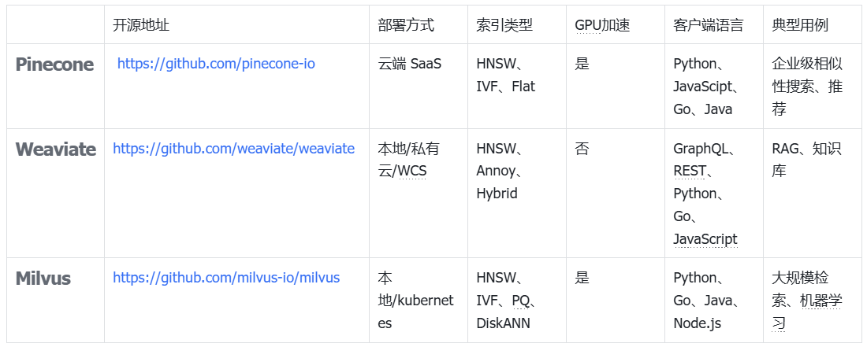
前沿调研当前进度
我们小组选择在上学期“多模态数据检索”的前沿调研主题下，不再泛泛而谈简单陈列已有成果，而是选择纵深研究。其中我负责“工具链调研”部分，目的是在我上学期调研的基础上进一步对比分析3个主流向量数据库（如Milvus, Weaviate, Pinecone），从架构、性能、生态、易用性等维度给出多模态数据库的选型建议。
除此调研表格之外，我详细阅读了三个向量数据库的开源文件，预计在最终前沿调研的展示中结合源码和设计思想以及三个向量数据库的典型用例，进一步深化三个向量数据库的区别和联系，从架构、性能、生态、易用性等维度给出多模态数据库的选型建议。
表格在飞书文档中绘制，详情可点击链接跳转完整表格：
https://jcnwk6k3cml5.feishu.cn/wiki/OnrvwYg1RiJfCYkavpLcu8Emnxg#share-BpmZdtpYSooyjjxiphtctKy5nHv

